Slide 1


Toda a terra e altos céus
Cantem glória ao Homem-Deus!
,,,
PARQUE DEZ - Segunda-Feira
NOVO ALEIXO - Terça-Feira
Notes:
1

Slide 2
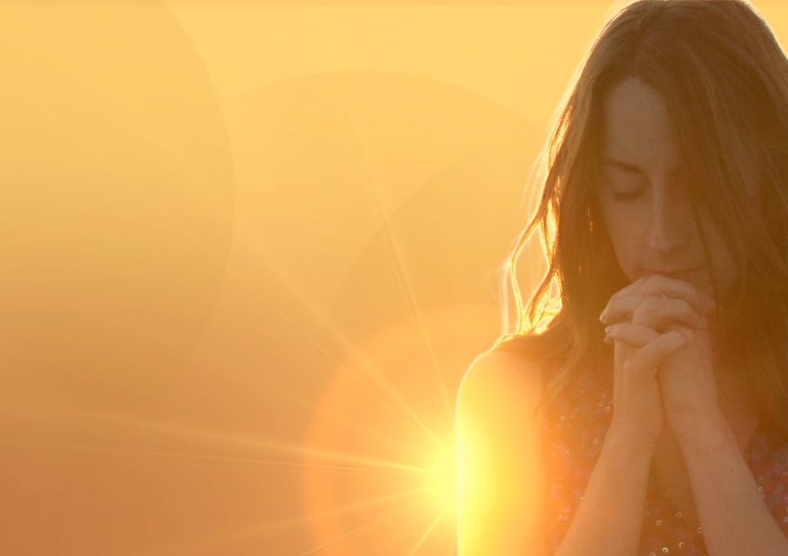
Culto de
ORAÇÃO
QUARTA-FEIRA
ÀS 19h45

Slide 3
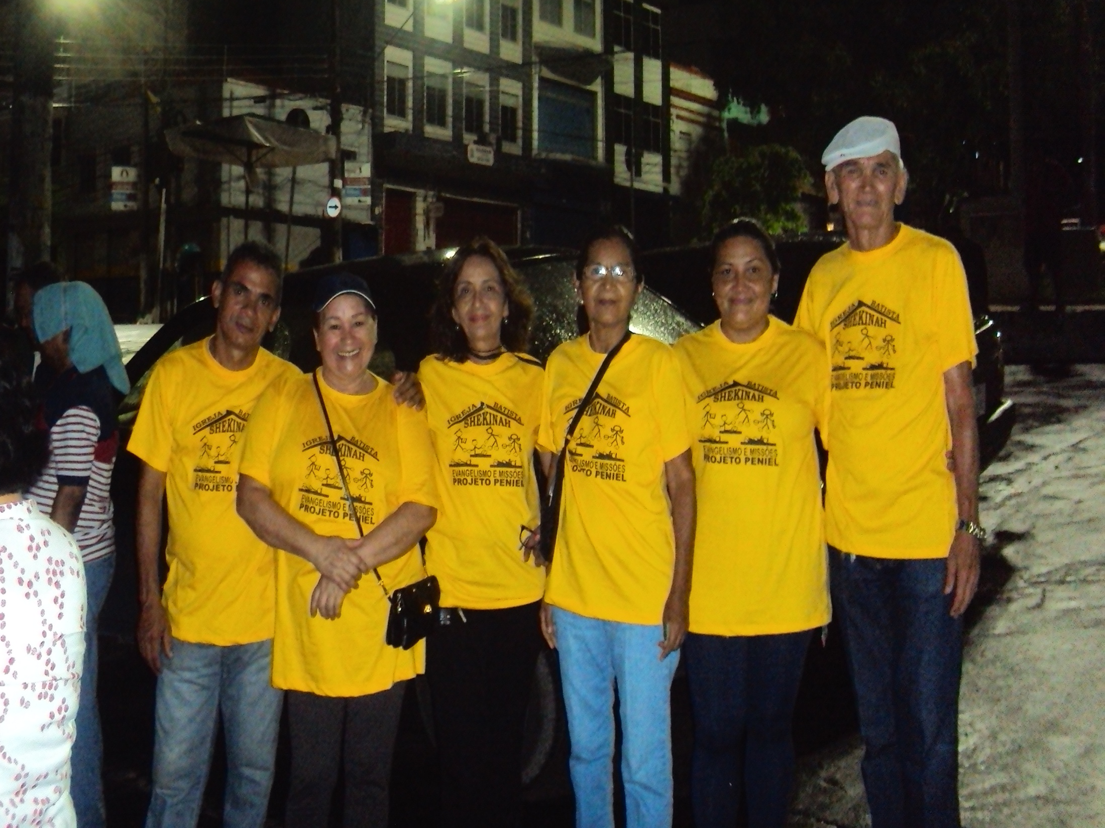
SEXTA
Manaus moderna
Projeto Peniel

Slide 4


Slide 5

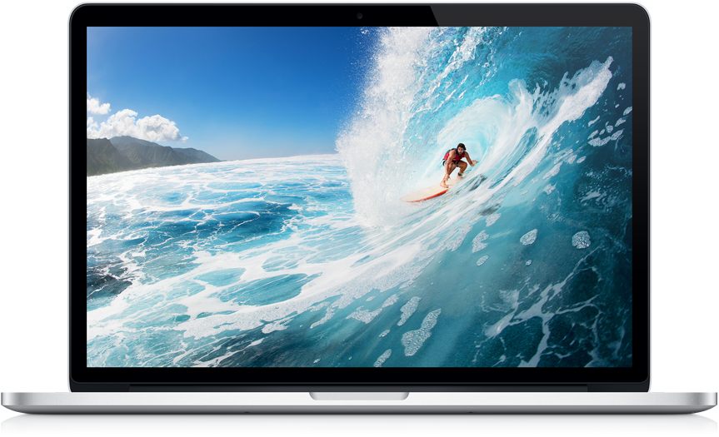
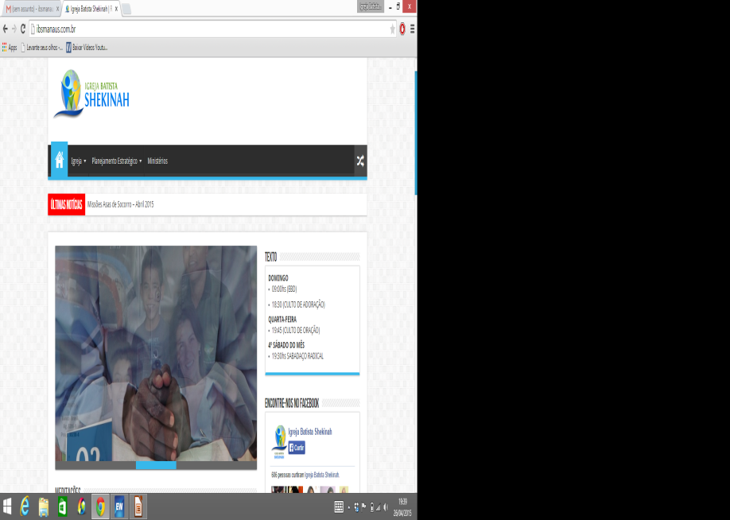
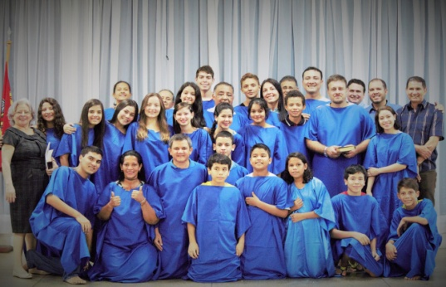
Acesse nossos
Site
ibsmanaus.com
Canal
IBS Manaus

